Slide 1
Муниципальное бюджетное дошкольное образовательное учреждение
Центр развития ребёнка – детский сад №223
Информационно-эстетический проект «Сказочная Гжель»
Составитель:
Гомзова В.С., воспитатель
первой квалификационной
категории

Slide 2

Участники проекта: дети подготовительной группы «Сказка», воспитатели и родители.
Девиз проекта: «Умелец да рукоделец, себе и людям радость приносит».

Slide 3

Цель:
Создать условия для приобщения детей к истории и культуре своего народа через знакомство с народным промыслом «Гжель».

Slide 4
Задачи:
- Познакомить детей с народным декоративно-прикладным искусством "Гжель".
- Формировать умение различать особенности цвета, узора гжельской росписи.
- Развивать умение составлять декоративные композиции, используя элементы гжельской росписи.
- Воспитывать чувство гордости за творческое наследие своего народа.

Slide 5

Актуальность данной проблемы:
Знакомство с народным искусством способствует всестороннему воспитанию личности ребенка, развитию его творческих способностей; активно воздействует на духовное развитие дошкольника, на формирование патриотических чувств.

Slide 6
l этап – организационно- подготовительный (копилка):
- Художественный, иллюстративный материал для оснащения познавательной среды в группе: загадки, пословицы, стихи, сказки.
- Дидактические игры: «Народные промыслы», «Разрезные картинки».
- Дидактический материал: «Сказочная Гжель», альбом «Гжель».
- Консультации для родителей: «Чудесная Гжель», «Виды народного декоративно-прикладного искусства».
- Музыка, песни: «Незабудковая гжель» Надежды Филатовой, «Сказочная Гжель» музыка В. Темнова , стихи О. Левицкого.

Slide 7

Народные игры: «Платок», «Горелки», «Жмурки».
- Совместная деятельность родителей и детей:
изготовление подковы из теста для росписи.
Оформление мини-музея «Сине-голубая сказка»
( посуда, фигурки, полотенце, кокошник под гжель).
- Анкетирование родителей: «Приобщение детей к истокам русской народной культуры».

Slide 8
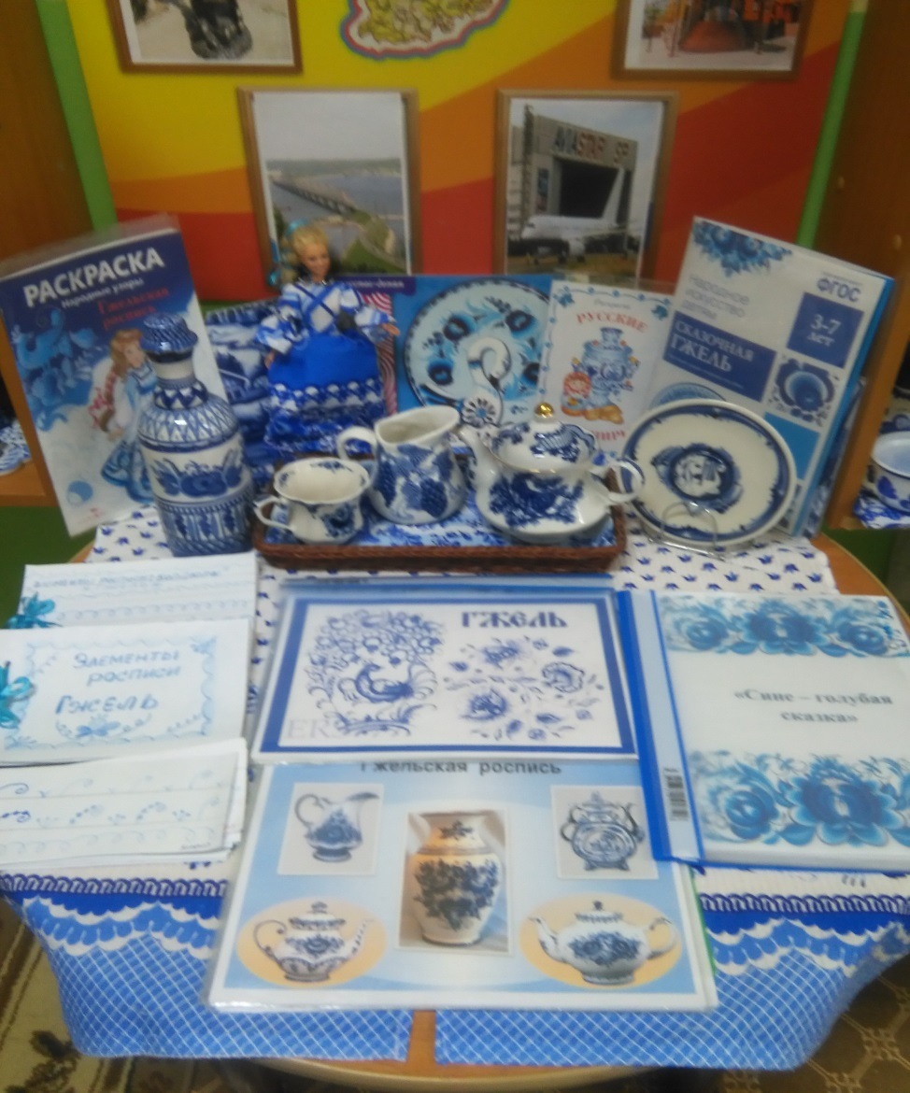
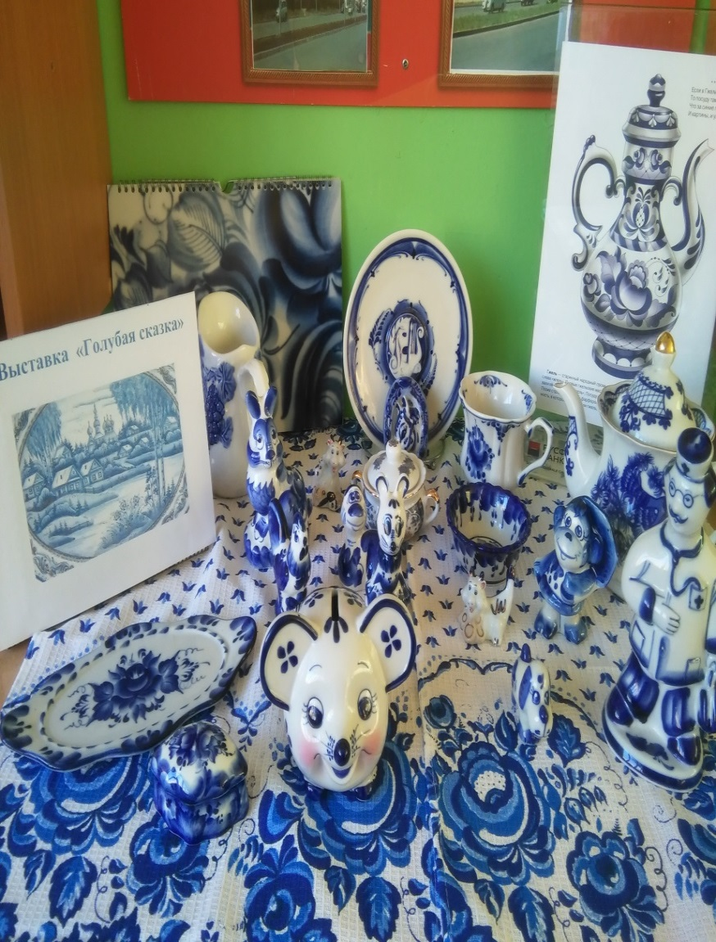
Копилка: Мини-музей «Голубая сказка»

Slide 9
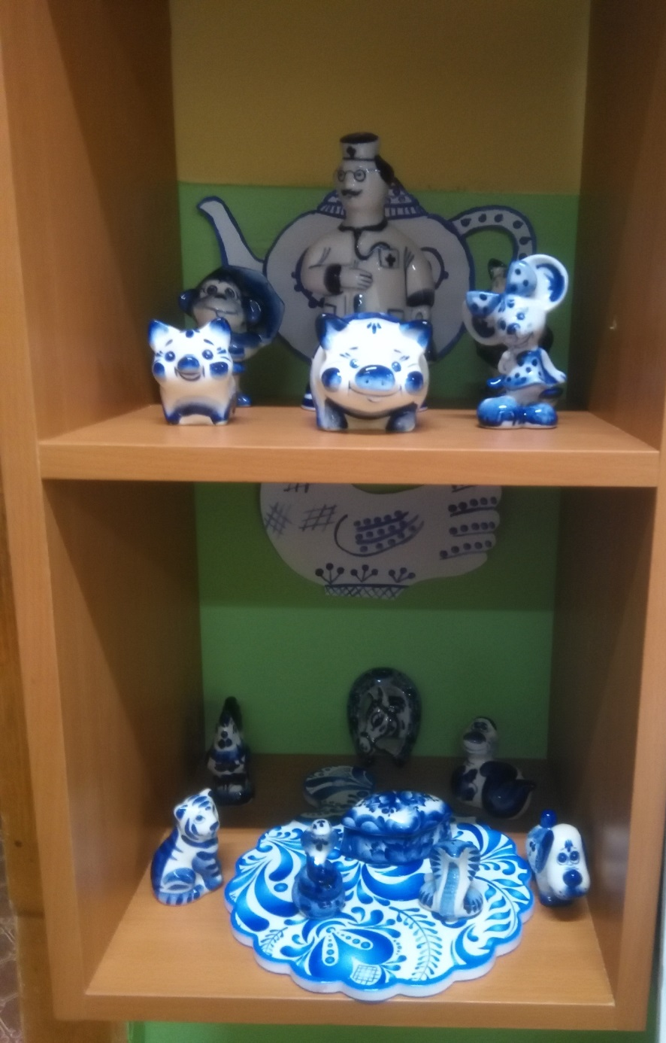
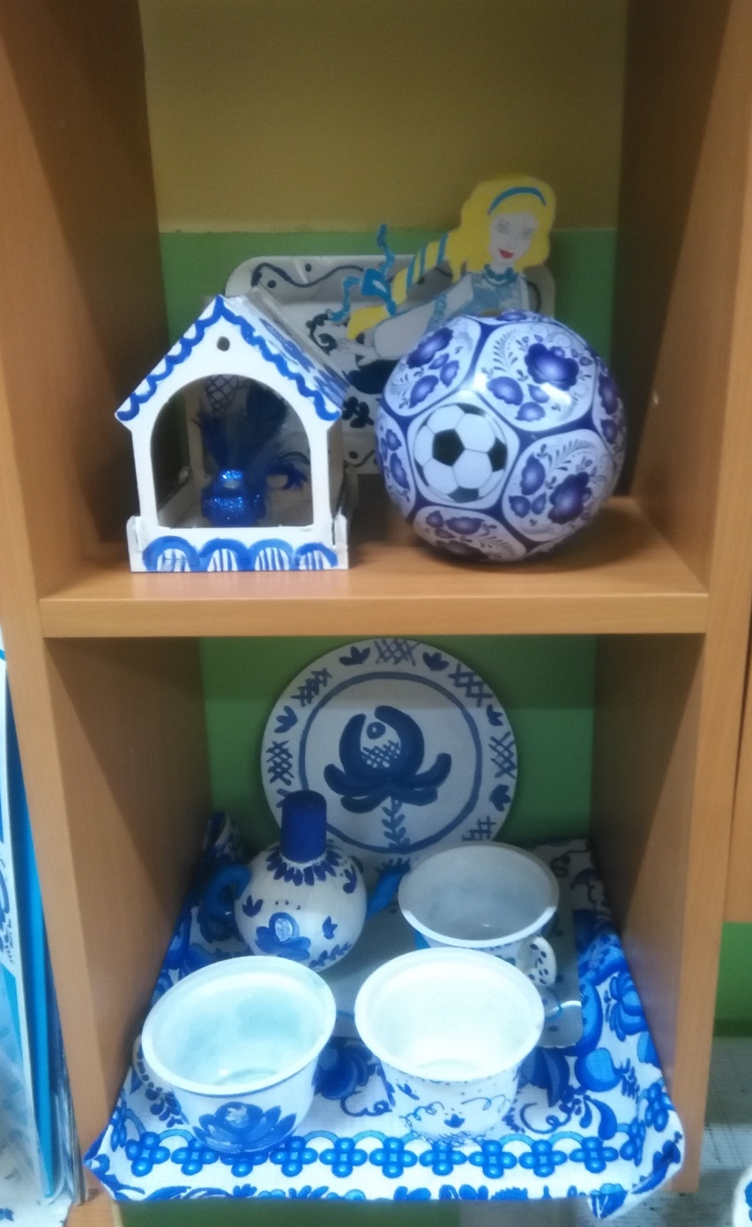

Slide 10
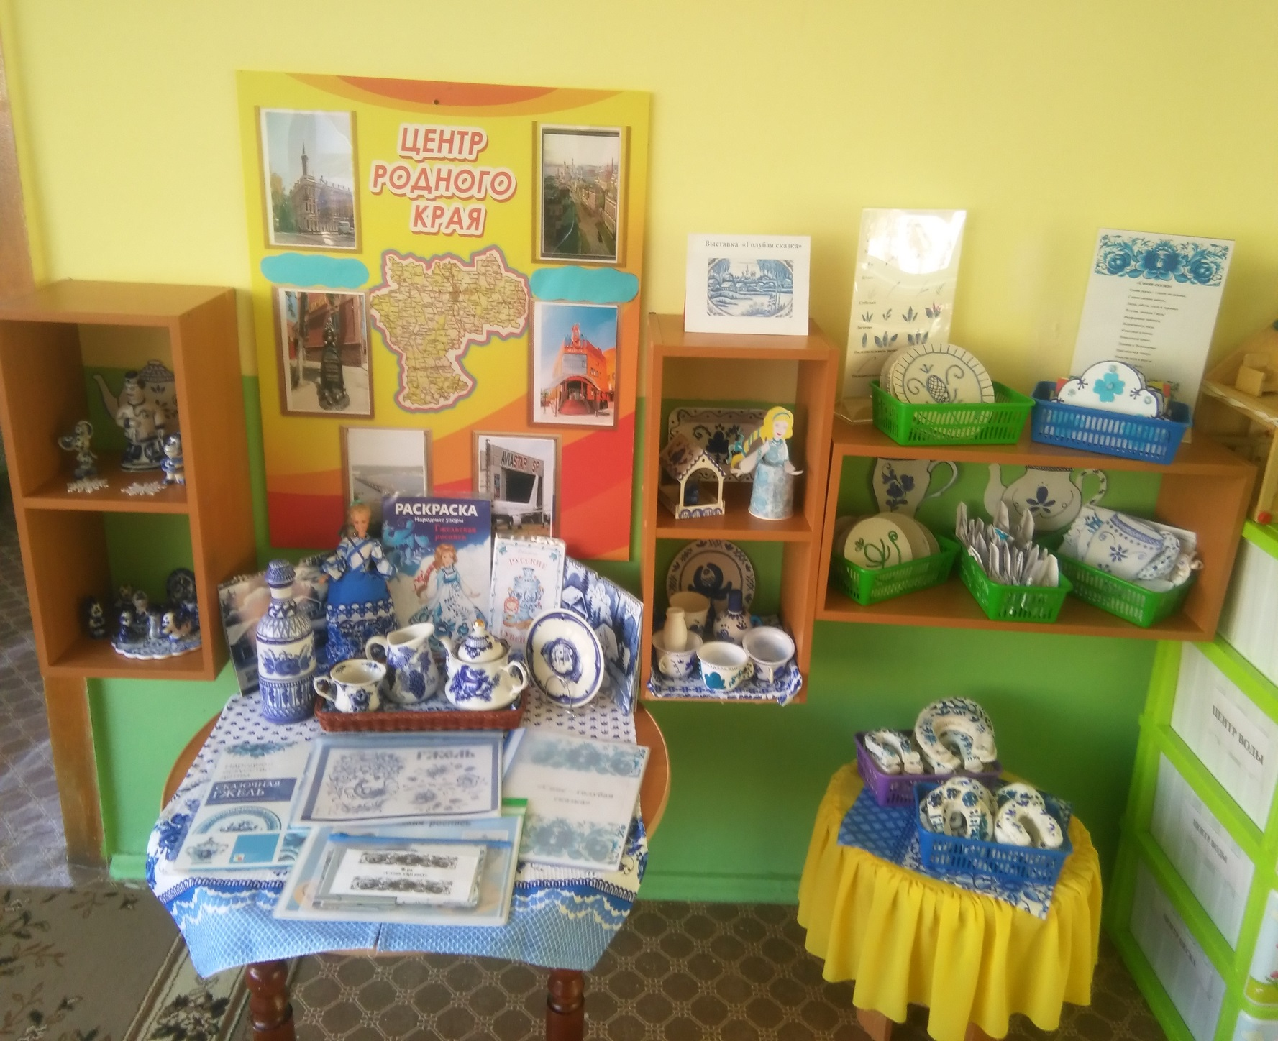

Slide 11
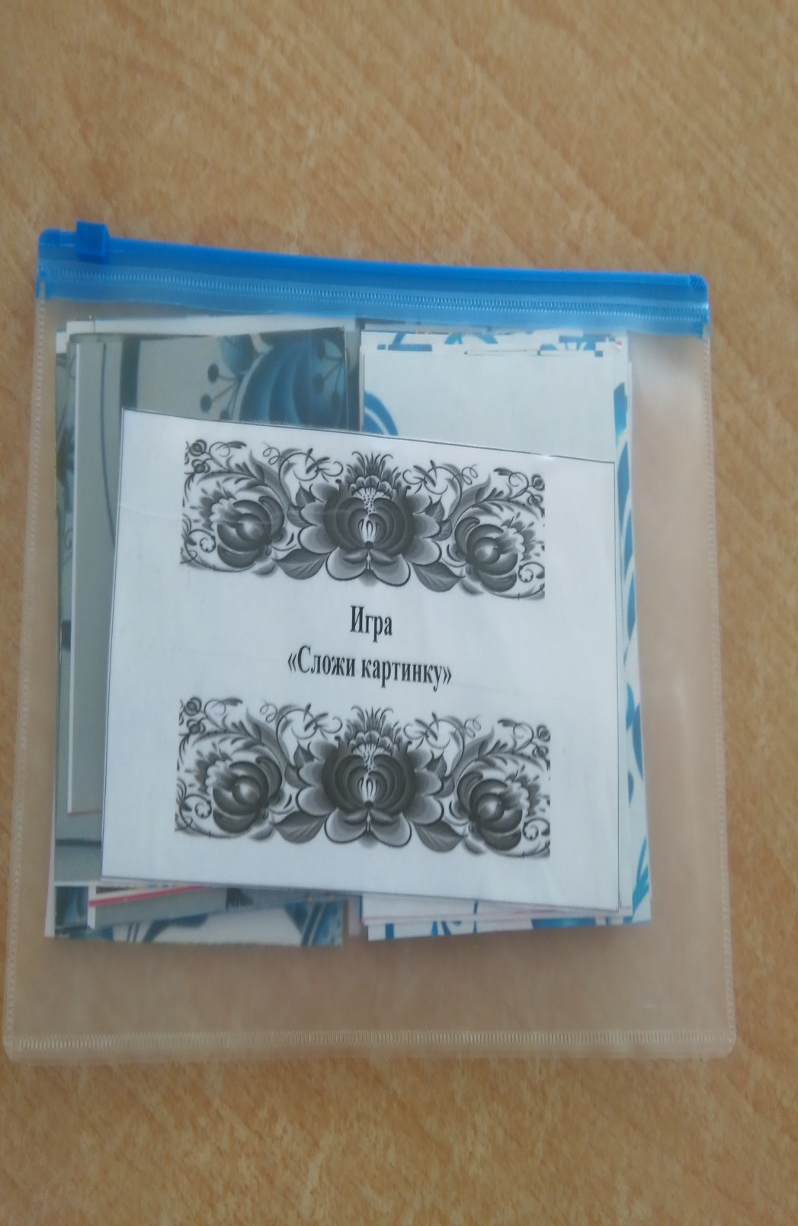

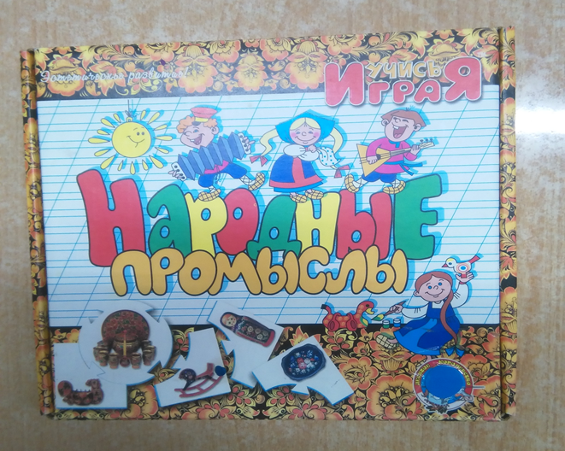
Дидактические игры

Slide 12

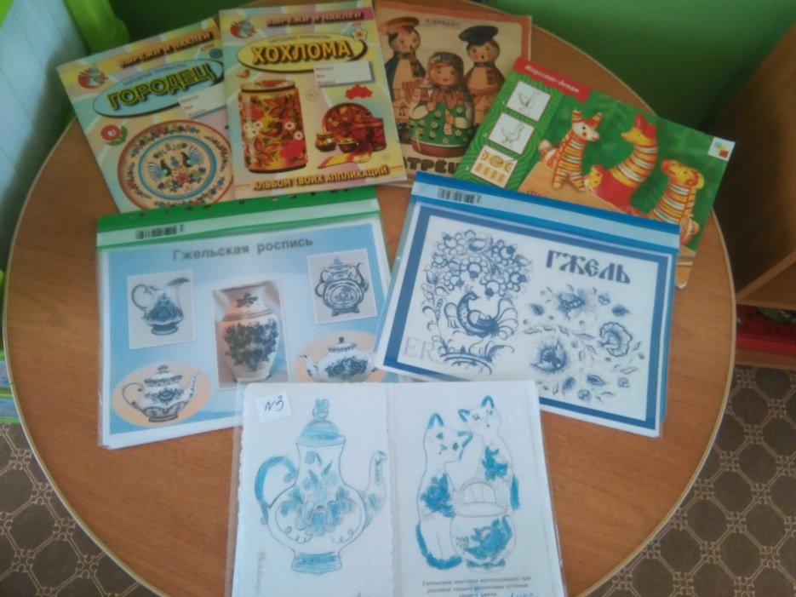
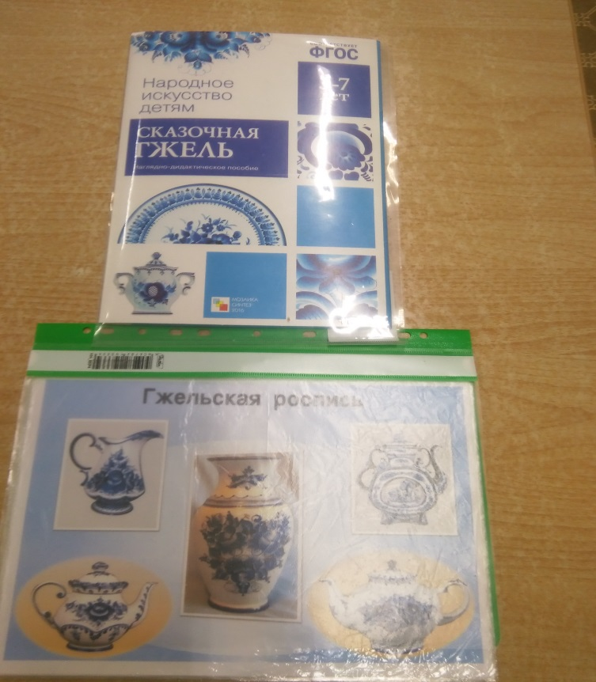

Дидактический материал:

Slide 13
ll этап – исследовательский:
- Беседы: «Сказочная Гжель», «Синь России», «Агашка», «О гончарном промысле», «Синее чудо - гжельская керамика».
- Занятия по художественно-эстетическому развитию «Сказочная Гжель», «Роспись тарелки гжель нитками», «Чашечка-гжель», «Чайный сервиз», «Сказочная птица».

Slide 14
- Познавательное развитие «История народно-прикладного искусства Гжель».
Чтение художественной литературы и фольклора: загадок, пословиц, авторских сказок: «Небесная лазурь Гжели», М. Боброва, С. Ледкова «Гжель»; стихотворений про гжель:
«Сине - белая посуда» С. Вахрушева,
«Взял мастер в руки кисть» Н. Савченко,
«Незатейливый узор» Н. Радченко,
«Синие цветы Гжели». Н. Сурьянинова

Slide 15
- Заучивание загадок про гжель, стихотворения «Синяя сказка».
- Сюжетно-ролевая игра «Мастера Гжельцы».
- Опыты с детьми: «Смешивание красок».
- Рассматривание дидактического материала: « Сказочная Гжель», схемы «Элементы росписи гжель», репродукций, альбомы «Гжель», образцов гжельского орнамента.
- Видеофильм «Создание посуды гжель».
- Раскрашивание раскрасок «Сказочная гжель», «Народные узоры», «Русские сувениры», «Продолжи узор - росписи гжель».
- Составление мнемотаблицы к стихотворению «Синяя сказка».
Оздоровительные минутки – пальчиковая гимнастика «Цветок», физкультминутка «Посуда».

Slide 16
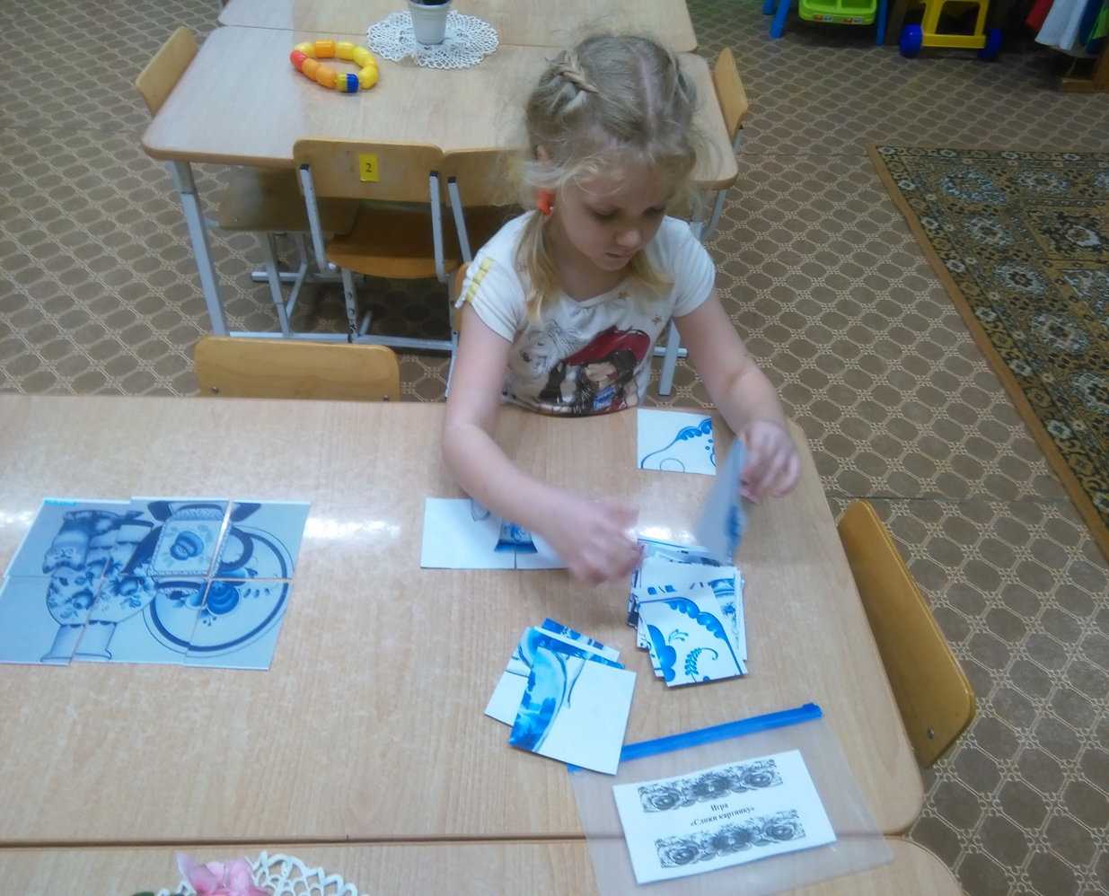
Д/и «Сложи картинку»

Slide 17
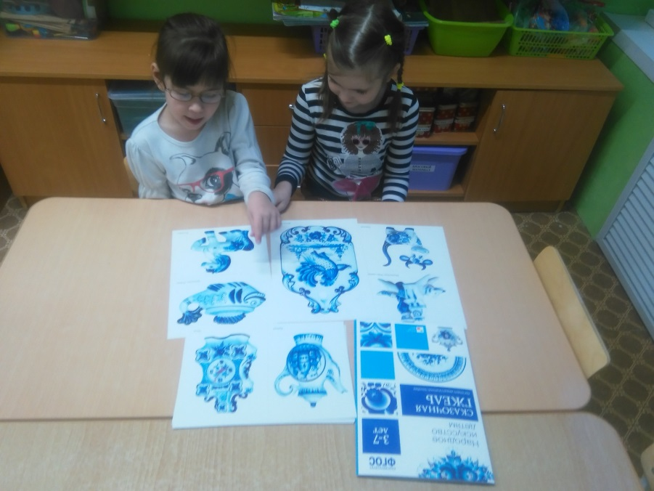
Дидактический материал:

Slide 18
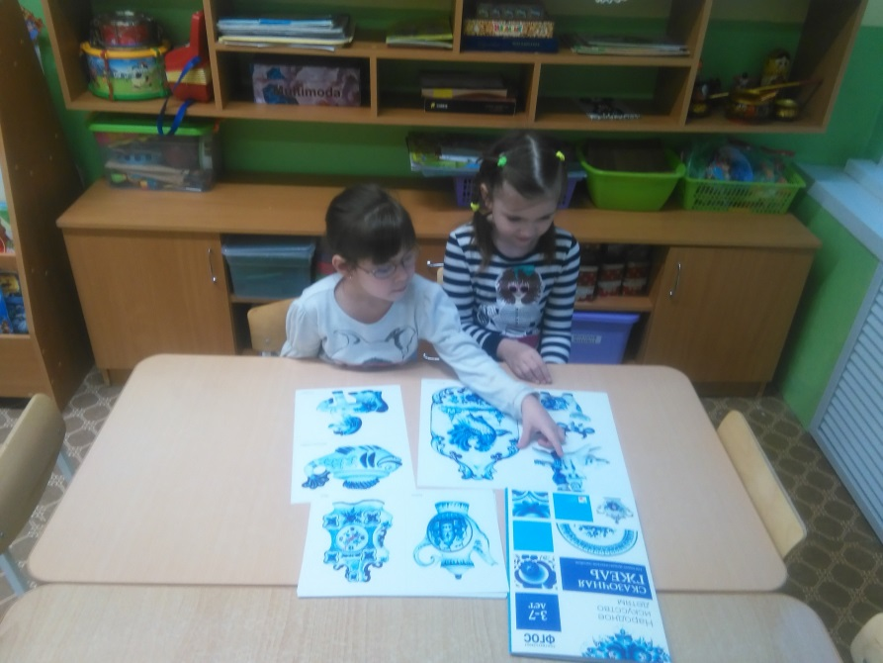

Slide 19
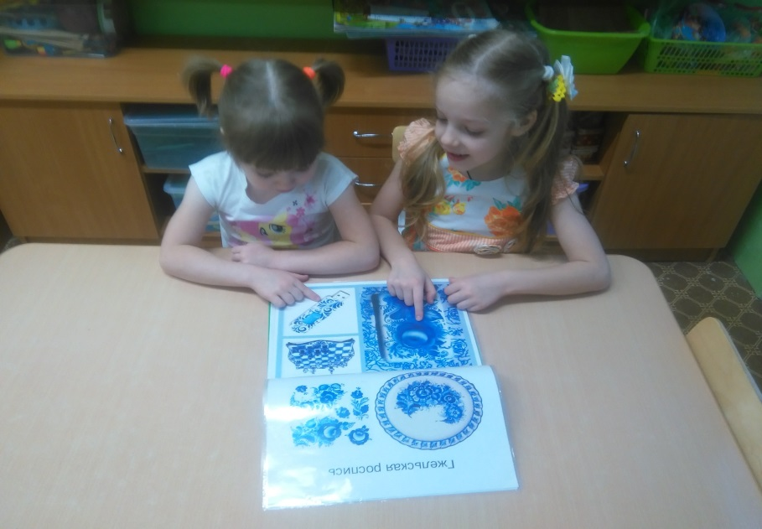

Slide 20
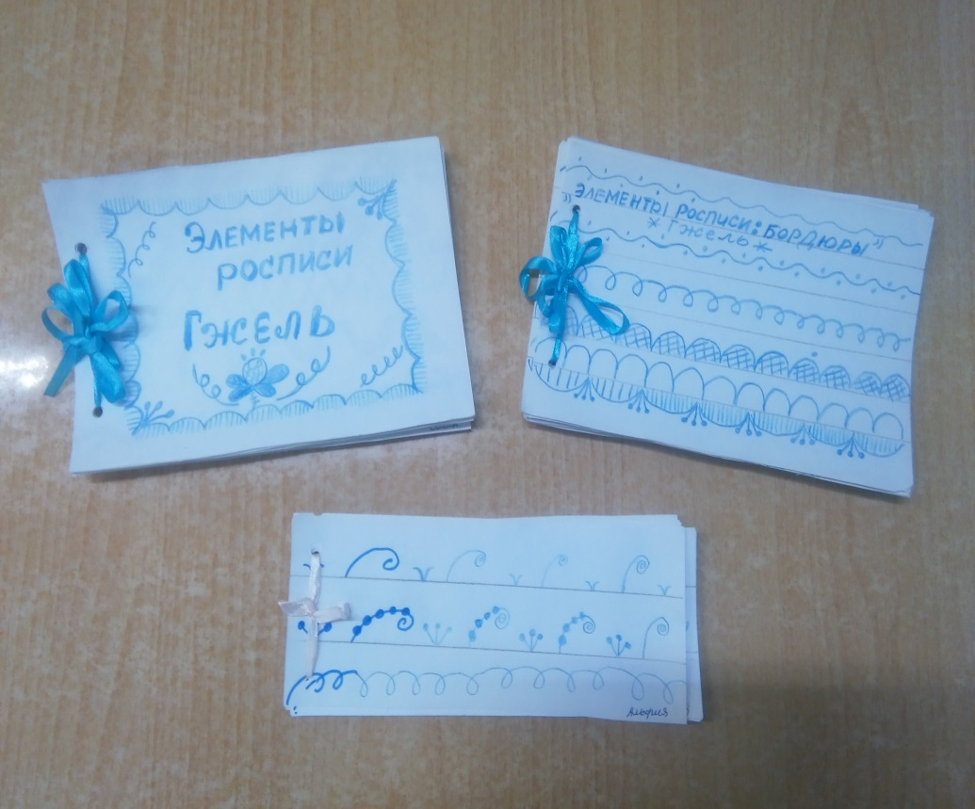

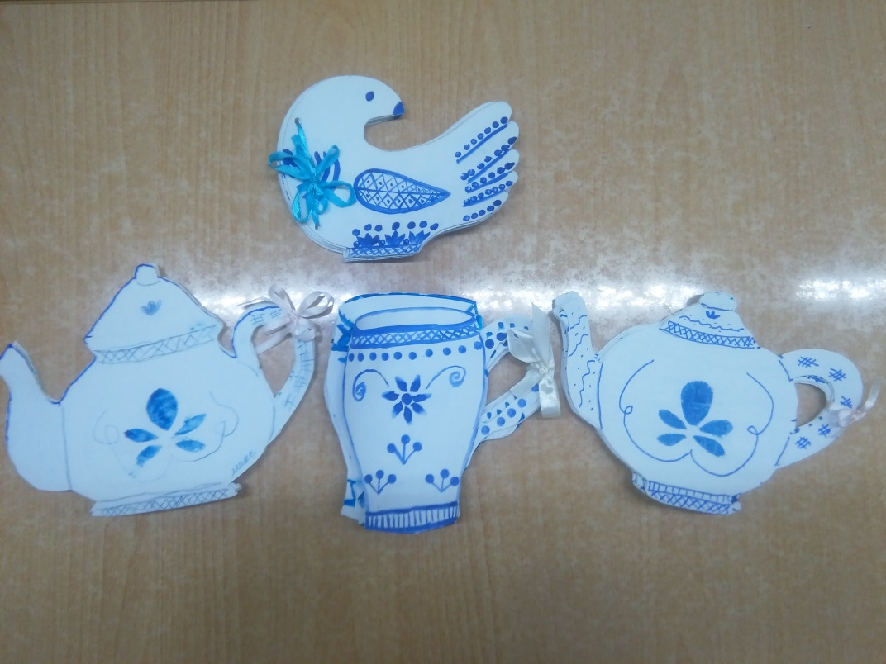

Элементы росписи Гжель.

Slide 21
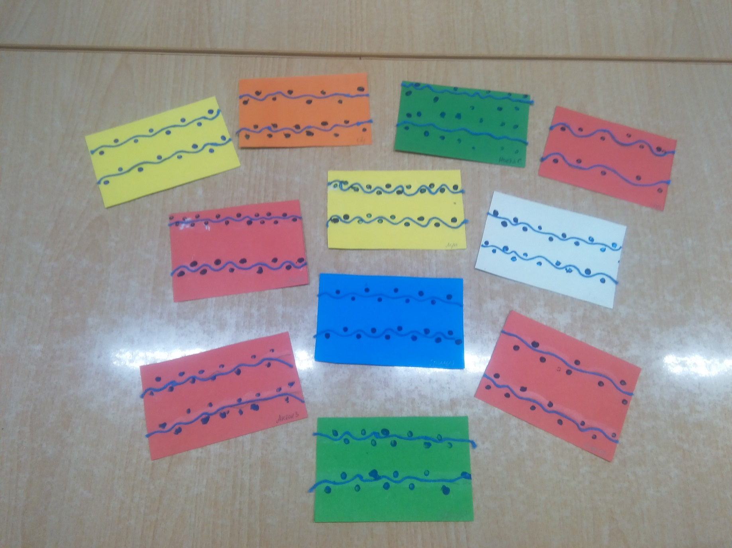

Slide 22
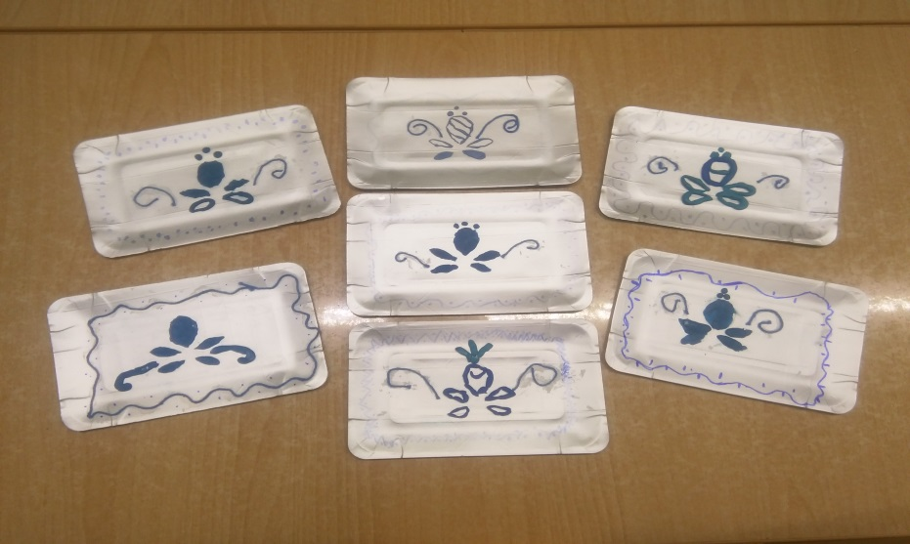

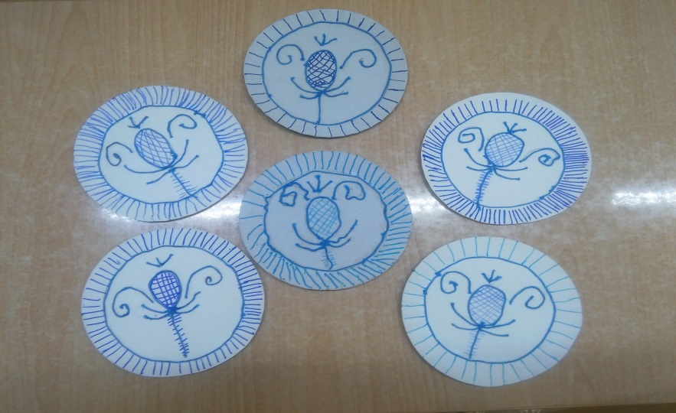

Подносы и тарелки

Slide 23
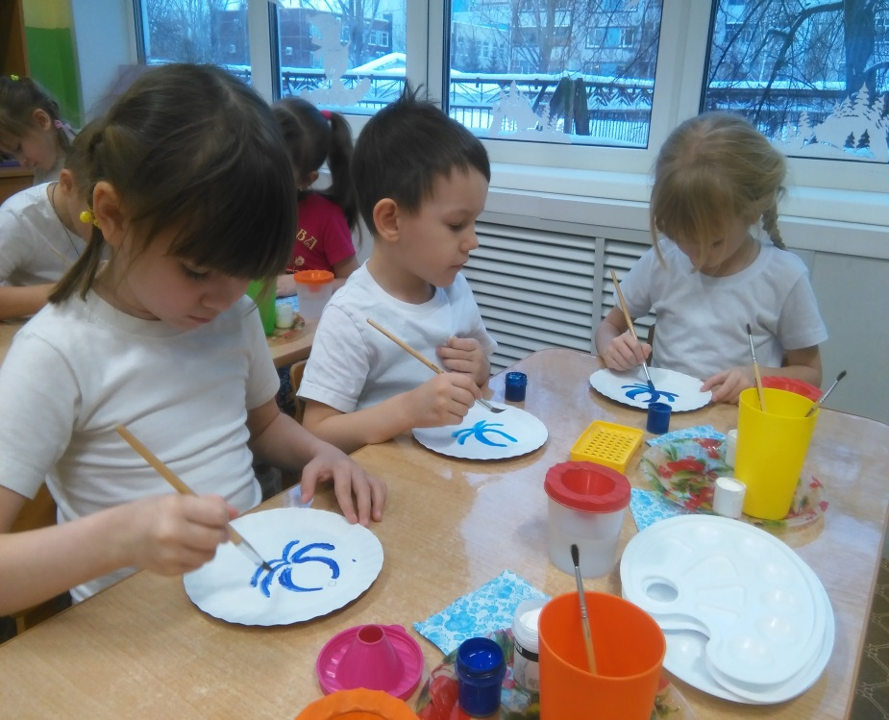

Slide 24
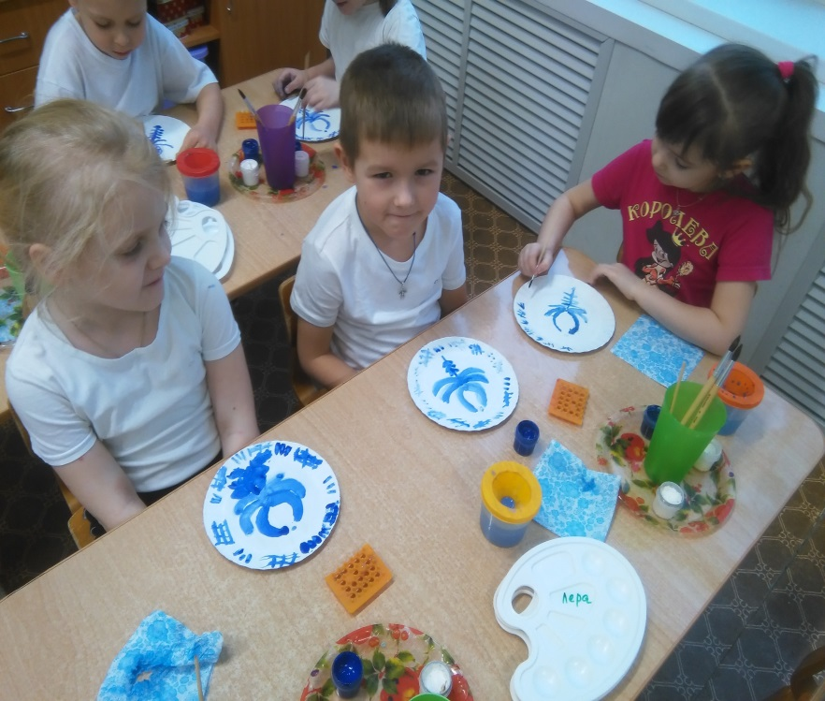

Slide 25
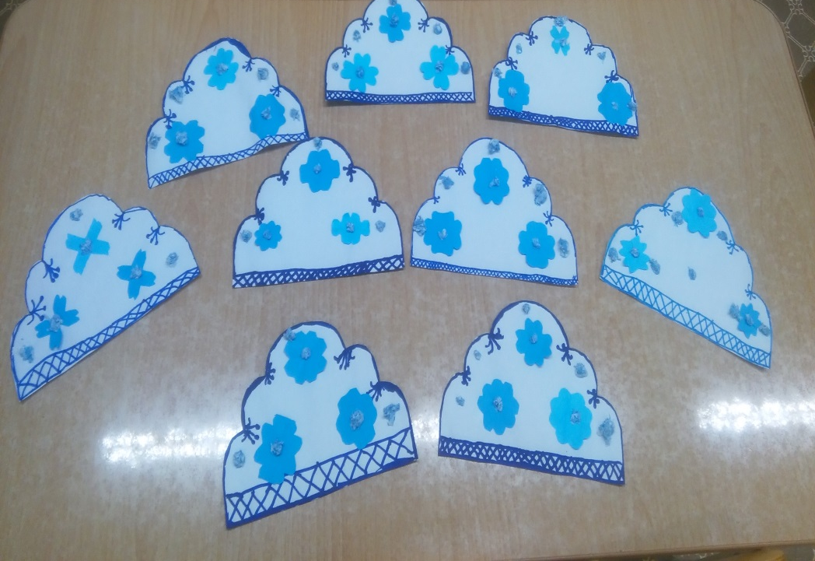

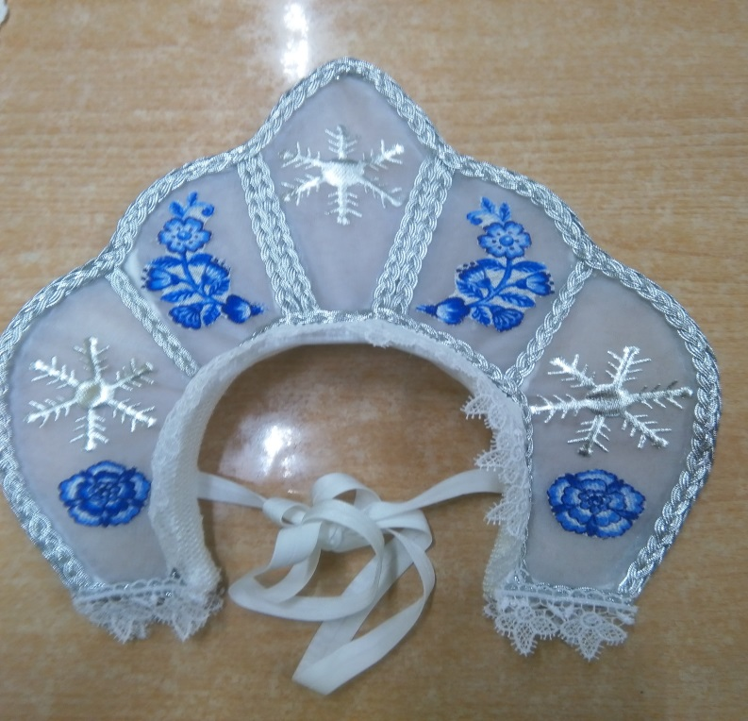

«Кокошники»

Slide 26
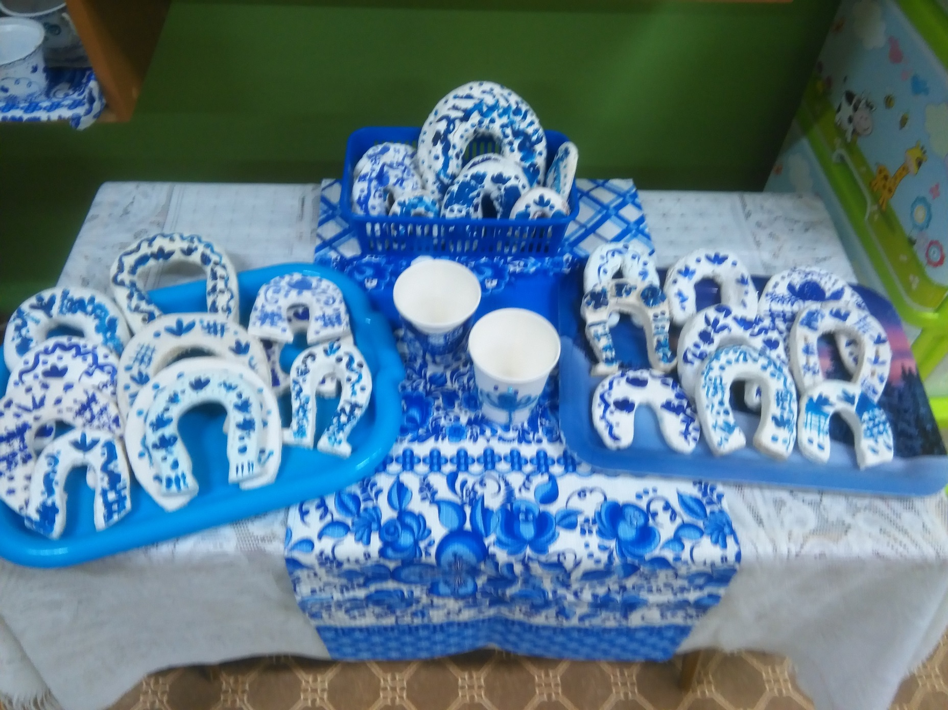
Подковы Гжель

Slide 27
lll этап - заключительный:
- Итоговое мероприятие «Сине – голубая сказка» - защита проекта;
- Мини-музей «Голубая сказка» (посуда, фигурки).
- Выставки творческих работ.

Slide 28
Предполагаемый результат:
- дети познакомились с народно-прикладным искусством Гжель;
- научились передавать простейшие элементы узора (розу, листики, завитки, волнистые линии, решетку, точки, спираль);
- научились самостоятельно выбирать цвет, материал;
- повысился интерес к декоративно – прикладному виду деятельности;
- появилось желание использовать гжельскую роспись в свободном рисовании;
- появилось чувство уважения и гордости за свой народ, его культуру, желание самим участвовать в творчестве.

Slide 29
Спасибо за внимание!

